Slide 1
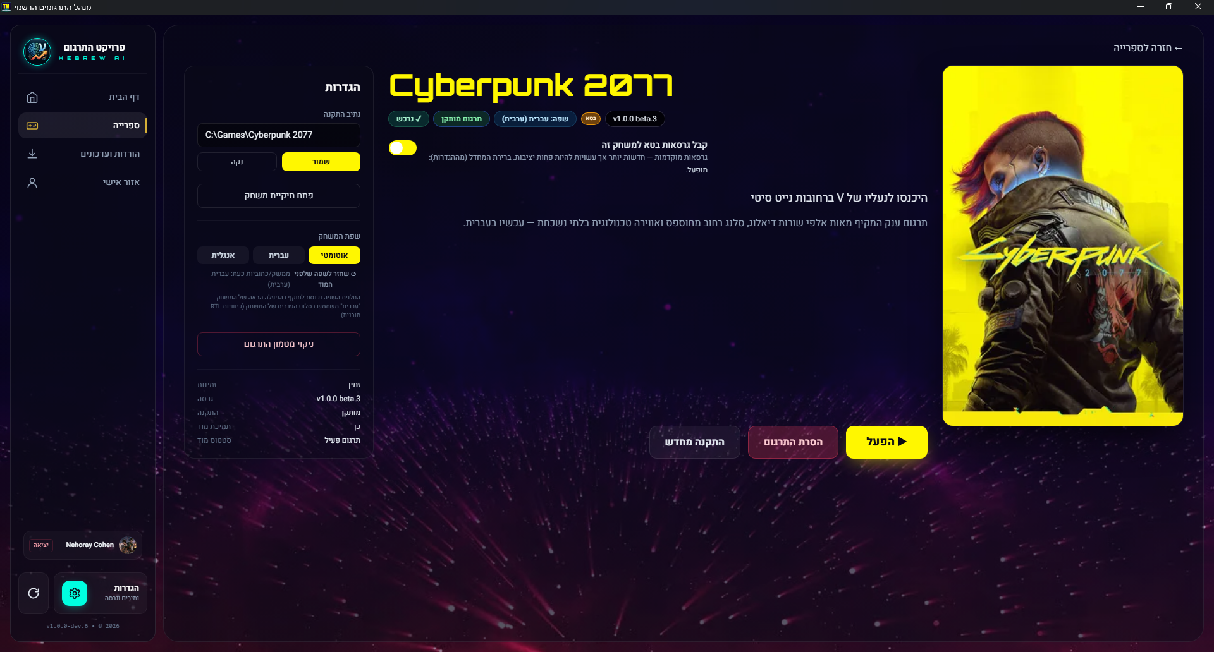

Slide 2






מנהל התרגומים הרשמי
✕ ☐ ─
פרויקט התרגום
← חזרה לספרייה
HEBREW AI
Cyberpunk 2077
דף הבית
הגדרות
ספרייה
נתיב התקנה
✓ נרכש
תרגום מותקן
שפה: עברית (עברית)
בטא
v1.0.0-beta.3
C:\Games\Cyberpunk 2077
הורדות ועדכונים
קבל גרסאות בטא למשחק זה
נקה
שמור
גרסאות מוקדמות — חדשות יותר אך עשויות להיות פחות יציבות. ברירת המחדל (מהגדרות): מופעל!
אזור אישי
פתח תיקיית משחק
היכנסו לעולמו של V ברחובות נייט סיטי
שפת המשחק
תרגום ענק המקיף מאות אלפי שורות דיאלוג, סלנג רחוב מחוספס ואווירה טכנולוגית ואווירה בלתי נשכחת — עכשיו בעברית.
אנגלית
עברית
אוטומטי
☑ שמור לשפה שלפני (משוחזר) · התוכנית כעת: עברית (עברית)
החלפת השפה תיכנס לתוקף בהפעלה הבאה של המשחק. בחירת "עברית" משחזרת את העברית בכל המשחק (כיוון RTL מובנה).
ניקוי מטמון התרגום
CYBERPUNK
זמינות
זמין
2077
גרסה
v1.0.0-beta.3
התקנה
מותקן
תמיכת מוד
כן
התקנה מחדש
הסרת התרגום
▶ הפעל
סטטוס מוד
תרגום פעיל
יציאה
הגדרות
נתונים נוספים
v1.0.0-dev.6 © 2026

Slide 3
מנהל התרגומים הרשמי
✕ ☐ ─
פרויקט התרגום
← חזרה לספרייה
HEBREW AI
Cyberpunk 2077
דף הבית
ספרייה
✓ נרכש
תרגום מותקן
v1.0.0-beta.3
▶ הפעל
הורדות ועדכונים
היכנסו לעולמו של V ברחובות נייט סיטי
הסרת התרגום
אזור אישי
תרגום ענק המקיף מאות אלפי שורות דיאלוג, סלנג רחוב מחוספס ואווירה טכנולוגית ואווירה בלתי נשכחת — עכשיו בעברית.
התקנה מחדש
CYBERPUNK
2077
▲
הגדרות
שפת המשחק
נתיב התקנה
זמינות
זמין
קבל גרסאות בטא למשחק זה:
אנגלית
עברית
אוטומטי
C:\Games\Cyberpunk 2077
עיין
גרסה
v1.0.0-beta.3
גרסאות מוקדמות — חדשות יותר אך עשויות להיות פחות יציבות. ברירת המחדל (מהגדרות): מופעל!
☑ שמור לשפה שלפני (משוחזר) · התוכנית כעת: עברית (עברית)
נקה
שמור
התקנה
מותקן
יציאה
תמיכת מוד
כן
החלפת השפה תיכנס לתוקף בהפעלה הבאה של המשחק. בחירת "עברית" משחזרת את העברית בכל המשחק (כיוון RTL מובנה).
סטטוס מוד
תרגום פעיל
פתח תיקיית משחק
הגדרות
ניקוי מטמון התרגום
v1.0.0-dev.6 © 2026

Slide 4

מנהל התרגומים הרשמי
✕ ☐ ─
פרויקט התרגום
← חזרה לספרייה
HEBREW AI
Cyberpunk 2077
דף הבית
ספרייה
✓ נרכש
תרגום מותקן
v1.0.0-beta.3
▶ הפעל
הורדות ועדכונים
היכנסו לעולמו של V ברחובות נייט סיטי
הסרת התרגום
אזור אישי
תרגום ענק המקיף מאות אלפי שורות דיאלוג, סלנג רחוב מחוספס ואווירה טכנולוגית ואווירה בלתי נשכחת — עכשיו בעברית.
התקנה מחדש
CYBERPUNK
2077
יציאה
הגדרות
v1.0.0-dev.6 © 2026

Slide 5
הגדרות
נתיב התקנה
C:\Games\Cyberpunk 2077
נקה
שמור
פתח תיקיית משחק
שפת המשחק
אנגלית
עברית
אוטומטי
☑ שמור לשפה שלפני (משוחזר) · התוכנית כעת: עברית (עברית)
החלפת השפה תיכנס לתוקף בהפעלה הבאה של המשחק. בחירת "עברית" משחזרת את העברית בכל המשחק (כיוון RTL מובנה).
ניקוי מטמון התרגום
זמינות
זמין
גרסה
v1.0.0-beta.3
התקנה
מותקן
תמיכת מוד
כן
סטטוס מוד
תרגום פעיל
קבל גרסאות בטא למשחק זה
גרסאות מוקדמות — חדשות יותר אך עשויות להיות פחות יציבות. ברירת המחדל (מהגדרות): מופעל!

